Slide 1
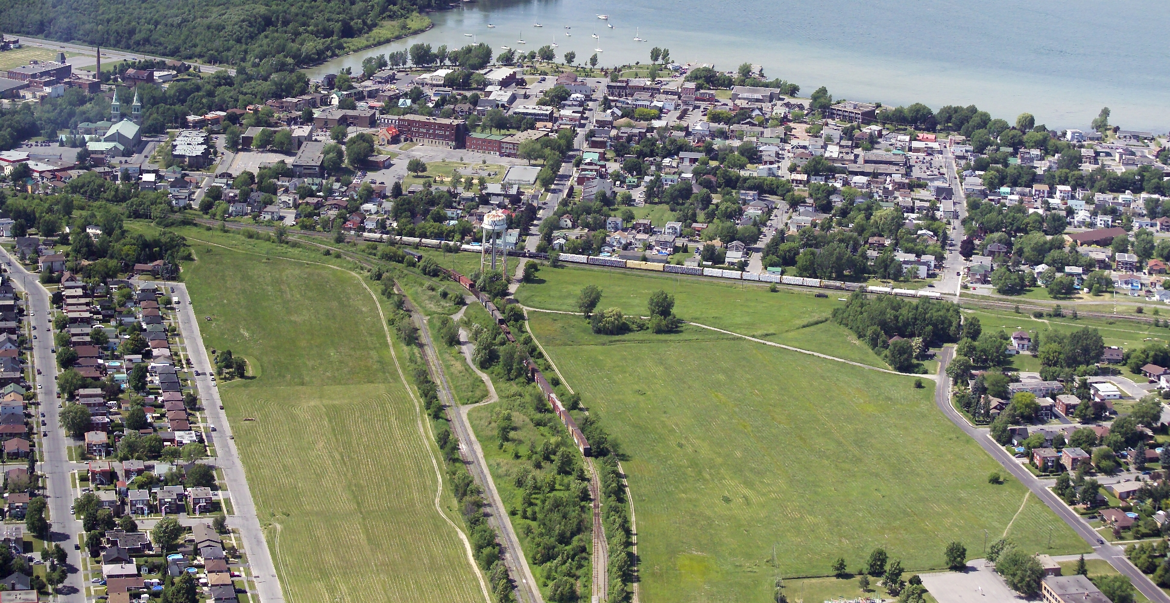
Comité consultatif d’urbanisme
22 mai 2024
Notes:
Image à changer selon la thématique. La Ville possède un compte pour une banque de photos. Référez-vous au service des communications. Svp respecter le format rectangulaire qui n’est pas pleine page.

Slide 2
Demande de dérogation mineure 2024-0037 – 331, rue Brébeuf
Demande de dérogation mineure 2024-0032 – lot projeté 6 630 982, rue Adam
Demande de dérogation mineure 2024-0033 – lot 6 498 234, rue Edmour-Daoust
Demande de dérogation mineure 2024-0029 – 11, rue Lucienne-Charrette
Demande de dérogation mineure 2024-0034 – 134, rue Saint-Charles
Demande d’usage conditionnel 2024-0035 – 21-1, rue Saint-Laurent

Slide 3
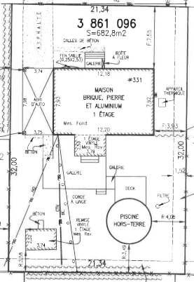
DM 2024-0037 – 331, rue Brébeuf
La demande vise à transformer l'abri d'auto en garage attaché avec une marge latérale de 1.41 mètre au lieu de 2 mètres tel que prescrit à la grille des usage et normes pour la zone H-141.

Slide 4
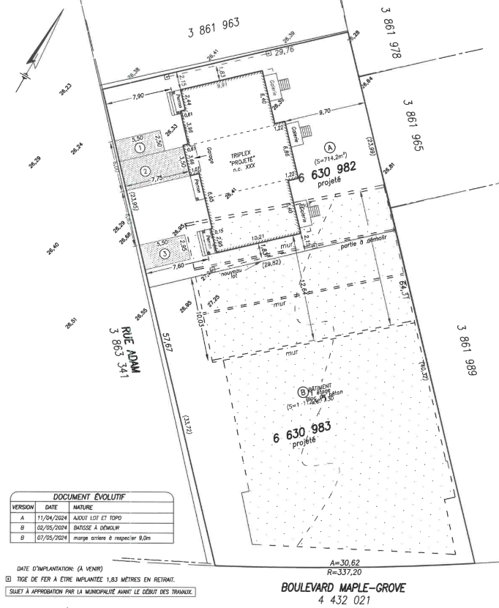
DM 2024-0032 – lot projeté 6 630 982, rue Adam
La demande vise à procéder au lotissement créant le lot 6 630 982 avec une profondeur de 29.79 mètres au lieu de 30 mètres tel que prescrit à la grille des usages et normes pour la zone HC-172.

Slide 5
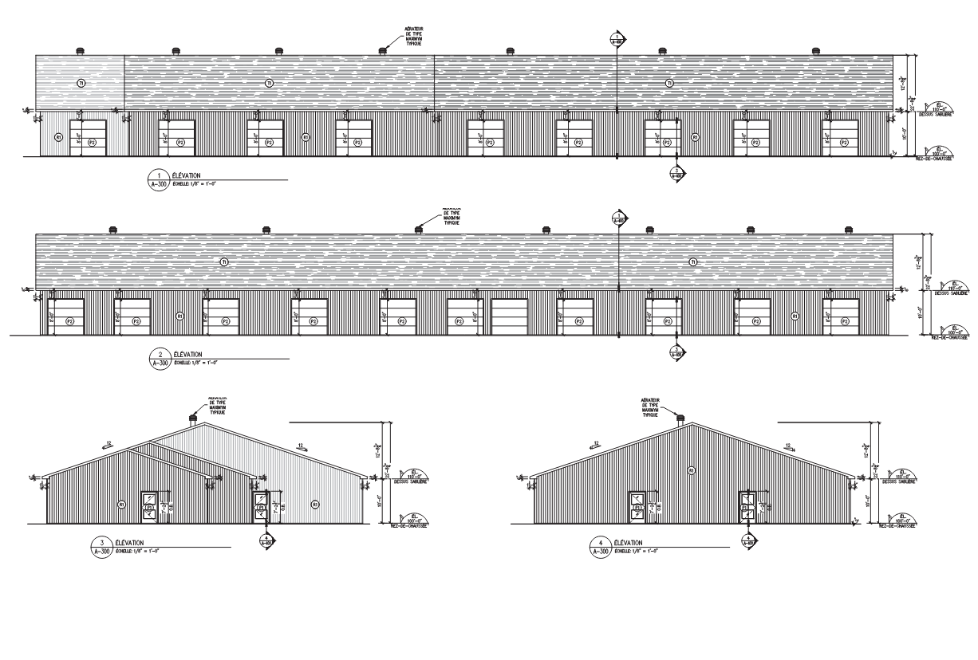
DM 2024-0033 – lot 6 498 234, rue Edmour-Daoust
La demande vise à autoriser la construction de bâtiments commerciaux n'ayant pas 40% de surface vitrée en façade tel qu'exigé à l'article 4.32 du règlement de zonage 701.

Slide 6
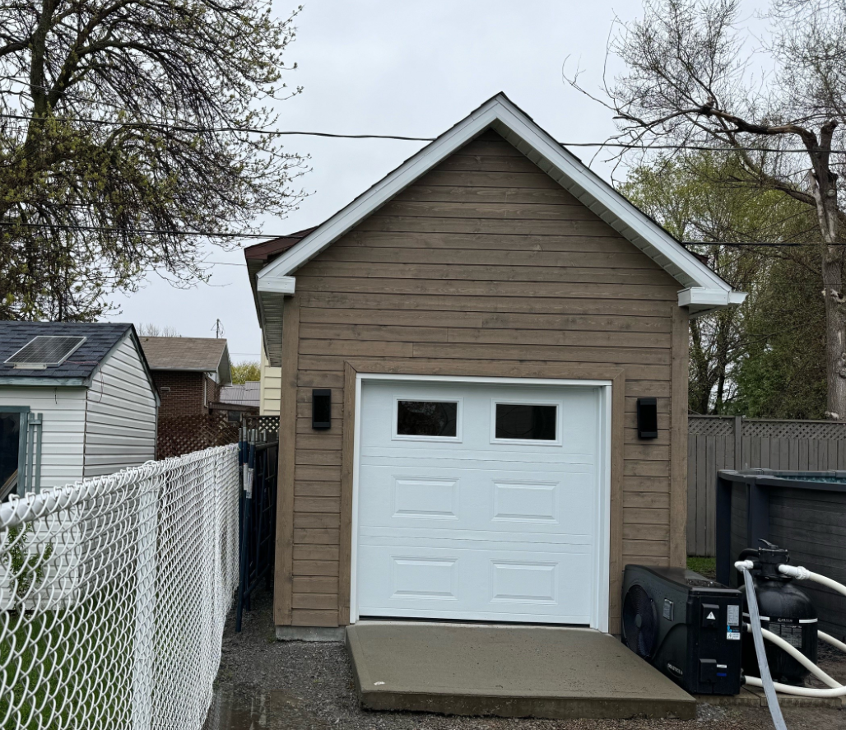
DM 2024-0029, 11, rue Lucienne-Charette
La demande vise à régulariser l'implantation d'une remise à une distance de 30 centimètre d'une ligne de lot alors que l'article 5.31 du règlement de zonage 701 exige une distance minimale de 1 mètre avec toute ligne de lot.

Slide 7
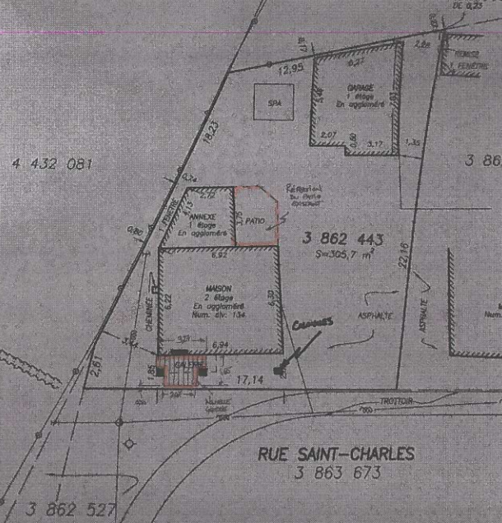
DM 2024-0034, 134, rue Saint-Charles
La demande vise à accepter la construction d'un perron dans la cour avant avec:
-Une distance de 20 centimètres de la ligne de propriété avant alors que l'article 4.43.2 du règlement de zonage 701 exige une distance minimale de 1.5 mètre de toute ligne de propriété;
-Un empiètement de 4.3 mètres dans la marge avant alors que l'article 4.43.1 stipule que les perrons ne doivent pas avoir un empiètement dans la marge supérieur à 2 mètres.

Slide 8
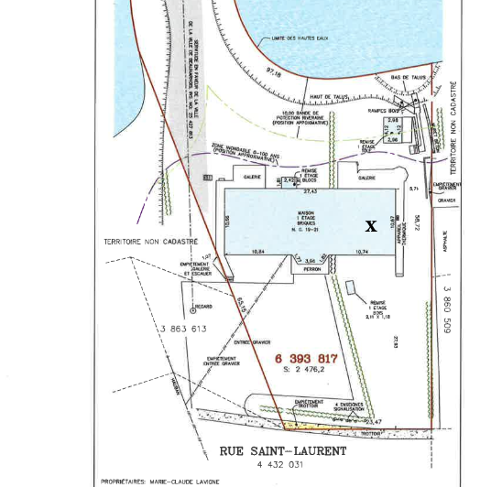
Demande usage conditionnel 2024-0035 21-1, rue Saint-Laurent
La demande vise à établir un établissement d'hébergement en résidence principale au 21-1, rue Saint-Laurent.

